Slide 1
Геометрические основы

Slide 2
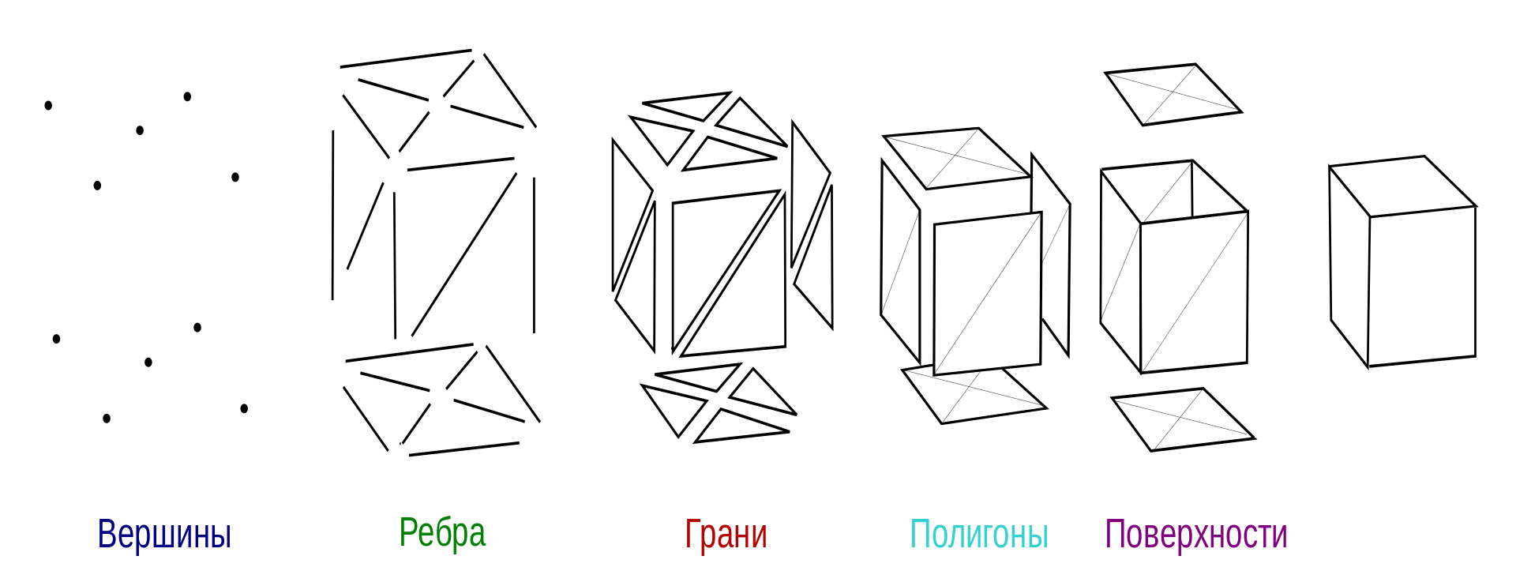

- Координаты вершин - Нормали к вершинам - Полигоны - Текстурные координаты
Элементы 3D

Slide 3
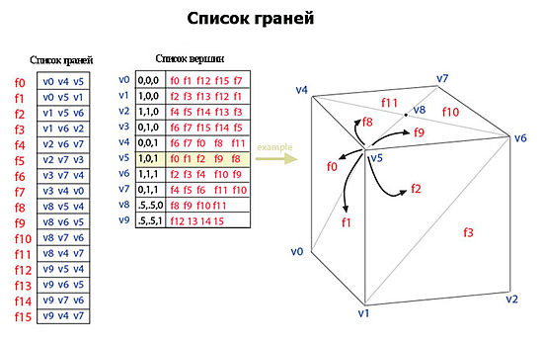

Slide 4
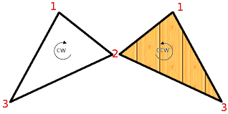
Отсечение граней

Slide 5

Полный цикл

Slide 6
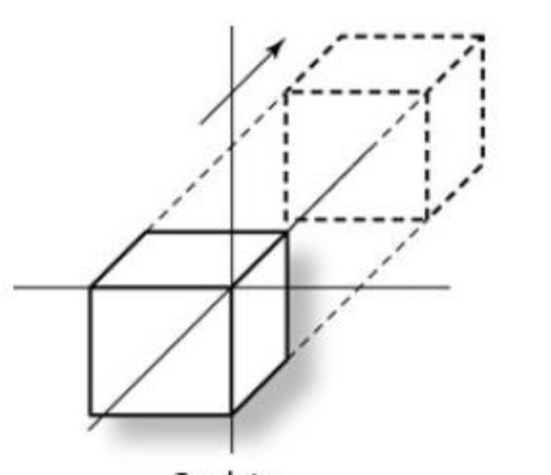
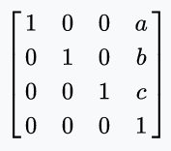
Перенос на А (a,b,c)
При a, b и c — смещение соответственно по осям OX, OY и OZ.

Slide 7
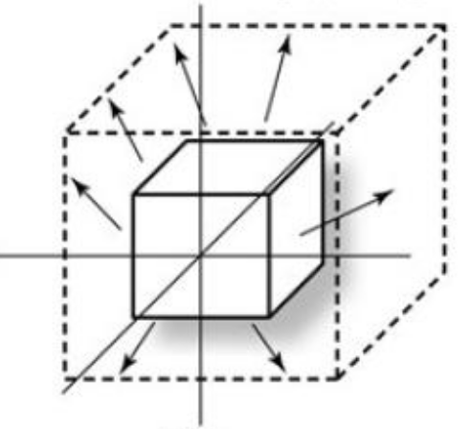
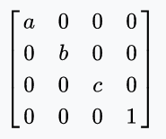
Масштабирование
При a, b и c — коэффициенты масштабирования соответственно по осям OX, OY и OZ

Slide 8

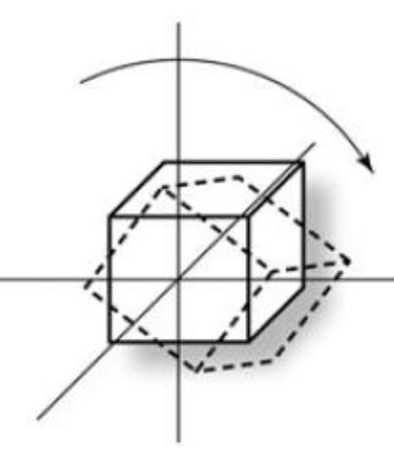
Поворот объекта вокруг оси (x,y,z) на угол θ

Slide 9
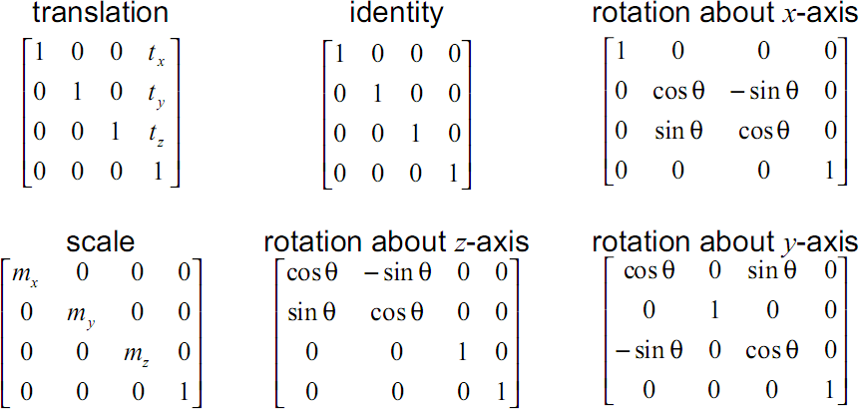
Основные геометрические преобразования

Slide 10
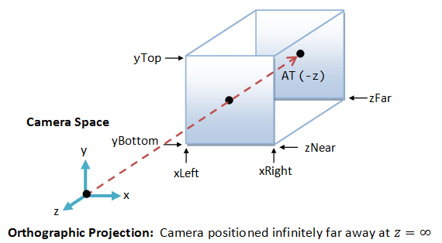
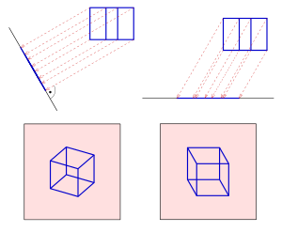
Ортогональная проекция

Slide 11
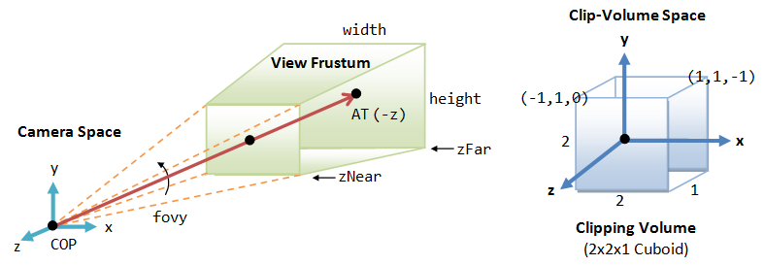
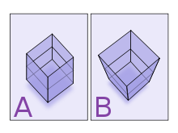

Перспективная проекция

Slide 12
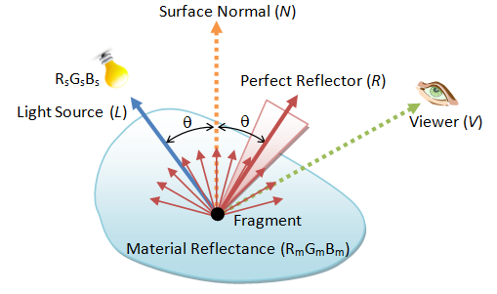
Нормаль

Slide 13
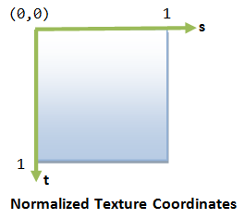
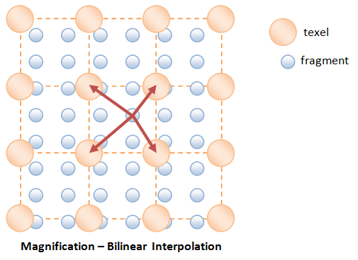
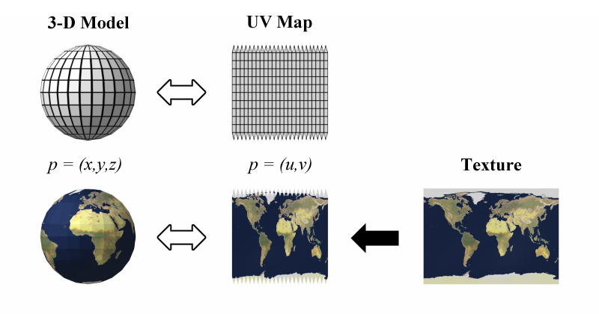
Текстурные координаты

